Slide 1
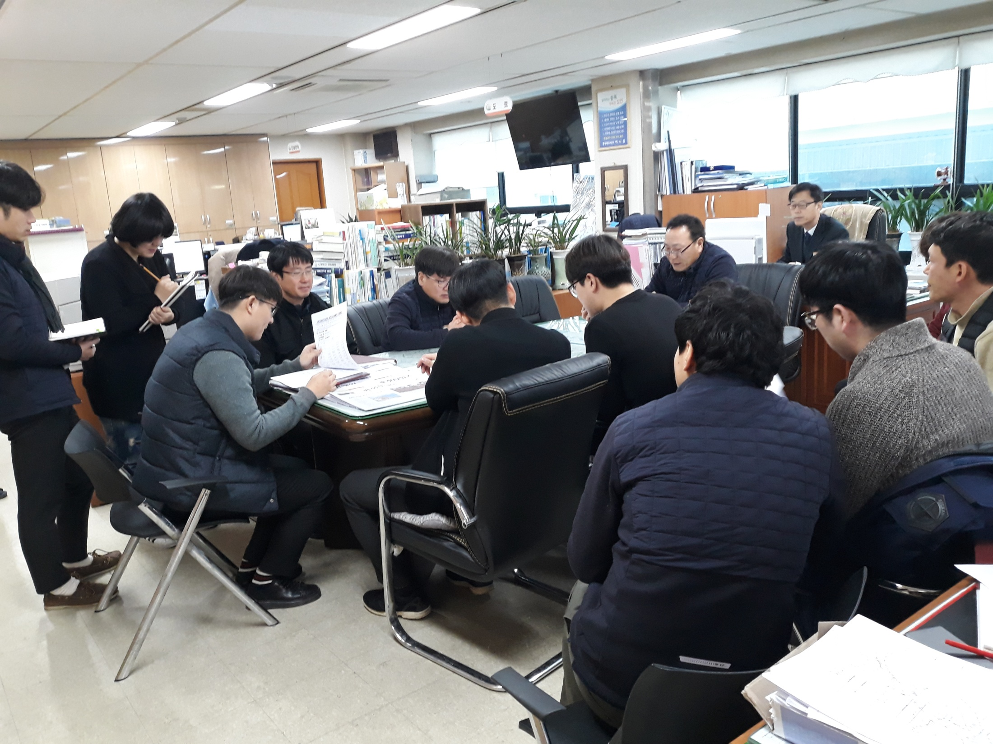
건설교통과
Notes:
1
먼저, 지금의 옥천입니다.

Slide 2
13-1. 도로점용료 정기분 부과징수
기 간 : 3.16 ∼3. 31
대 상 : 202건/110백만원
내 용 : 2018년 계속도로 점용지
13-2. 국공유재산(도로)정기분 사용료 부과징수
기 간 : 3.16 ∼3. 31
대 상 : 177건/9백만원
내 용 : 도로부지 국공유재산 사용허가대상지

Slide 3
13-3. 읍·면 보안등 설치 추진
기 간 : 3월중
대 상 : 영동군일원 230여개소(읍 ·면 수량배분)
사업비 : 150백만원
내 용 : 가로보안등 설치대상지 파악 및 설계
13-4. 영동읍 시가지 조도개선 사업추진
기 간 : 3월중
대 상 : 주요간선도로를 제외한 마을 안길
고효율 LED 등기구 교체 및 신설
내 용 : 사업대상지 조사 및 설계

Slide 4
13-5. 노후 버스승강장 교체 및 신규설치
기 간 : 3월중
위 치 : 한양쫄면 앞 외 10개소
사업 비 : 140,000천원 정도
내 용 : 버스 이용객들의 편의 제고를 위한 승강장 설치
13-6. 교통신호기 전기안전점검 실시
기 간 : 3월중
대 상 : 184개소 (신호등66, 경보등 102, 경광등 16]
사업비 : 15,660천원
내 용 : 신호기 동작상태 및 파손여부 등

Slide 5
13-7. 도로 유지관리 사업 추진
대 상 : 군도 및 농어촌도로
사 업 비 : 1,000백만원
내 용 : 도로파손, 재포장, 차선도색, 건의사업 등
전수조사 및 설계
13-8. 회전교차로 설치 사업 추진
대 상 : 2개소(구교삼거리, 구교사거리)
사 업 비 : 700백만원
내 용 : 토지 분할 및 보상 협의

Slide 6
13-9. 율리~한석간 도로 확포장 공사 추진
사 업 비 : 900백만원
시 공 사 : ㈜건양기술공사 건축사무소
사업내용 : 구조물 및 배수로 시공
13-10. 노후교량 내진보강 추진
대 상 : 구강교 및 봉곡교
사 업 비 : 600백만원
내 용 : 설계 및 공사집행

Slide 7
13-11. 농업용저수지 국가안전대진단 추진
점검기간 : 2. 5.(월) ∼ 3. 30.(금)
점검대상 : 농업용저수지 55개소
점 검 반 : 6명 (2개반/ 농촌개발팀장외 5명)
점검목적 : 농업용저수지 안전실태 진단으로 위험요인을 발굴
개선하여 안전사고 및 재해예방에 기여
13-12. 2019 신규 농산어촌개발사업 도 평가
일 시 : 3. 7.(수) 13:00 ~ 16:00
장 소 : 청주(충북미래여성플라자)
대 상 : 황간면 중심지활성화사업 외 6개사업
참 석 : 21명(사업별 추진위원장 외 2)
내 용 : 발표 및 질의응답

Slide 8
13-13. 2018 일반농산어촌개발사업 착수
구분 | 사업명 | 사업기간 | 사업내용 | 총사업비 (백만원) | 비고
계 | 6개소 |  |  | 8,854
농촌 중심지 활성화 | 양강면 농촌중심지 활성화사업 | 18 ~ 22 | 생활기반확충(4) 경관개선(2) | 5,887
창조적 마을만들기 | 압치 창조적 마을만들기사업 | 18 ~ 20 | 생활기반확충(3)역량강화(6) | 489
 | 내룡 창조적 마을만들기사업 | 18 ~ 20 | 경관개선(4) 역량강화(4) | 489
 | 죽산 창조적 마을만들기사업 | 18 ~ 20 | 경관개선(5) 역량강화(8) | 500
 | 신항 창조적 마을만들기사업 | 18 ~ 20 | 경관개선(2) 역량강화(4) | 489
 | 해평 창조적 마을만들기사업 | 18 ~ 20 | 생활기반확충(3) 경관개선(5) 역량강화(14) | 1,000

Slide 9
▣ 이달의 중점 홍보 사항
2018년 정기분 도로점용료 부과 : 202건/110백만원
- 지역신문 및 감고을 소식지홍보
2019년 일반농산어촌개발사업 추진계획 홍보
- 지역신문및 감고을소식지홍보

